Slide 2
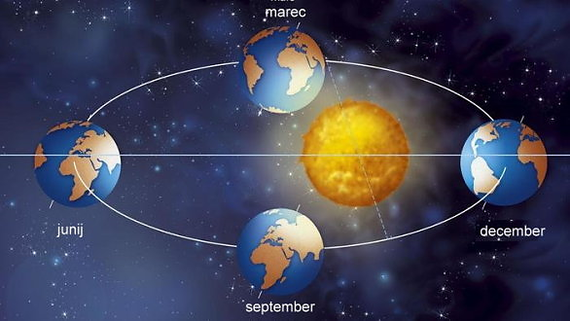

Slide 3
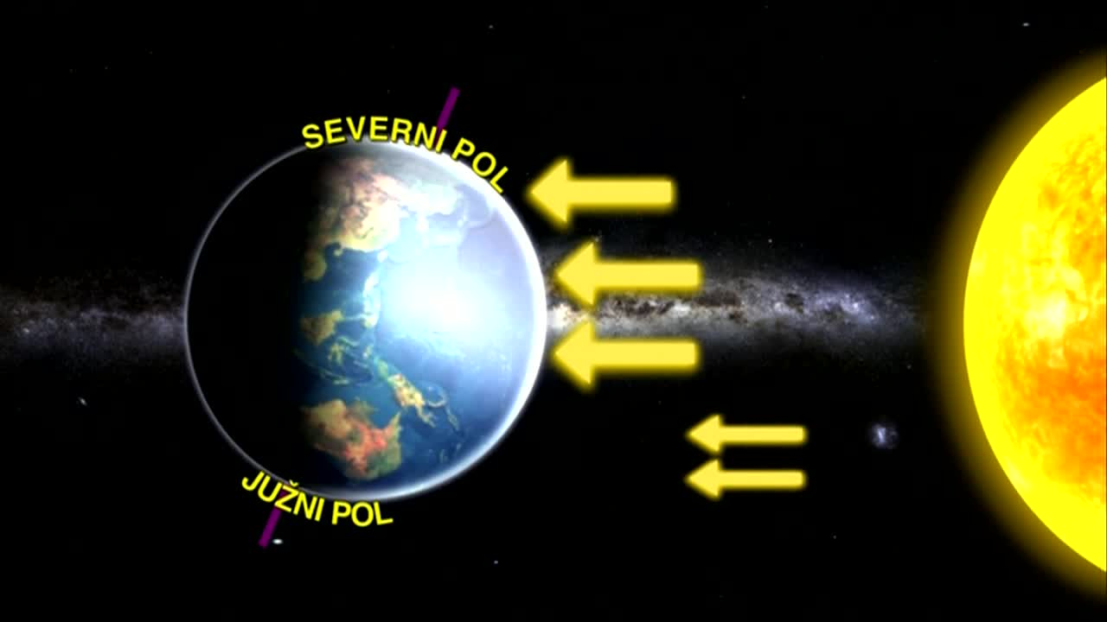

Slide 4
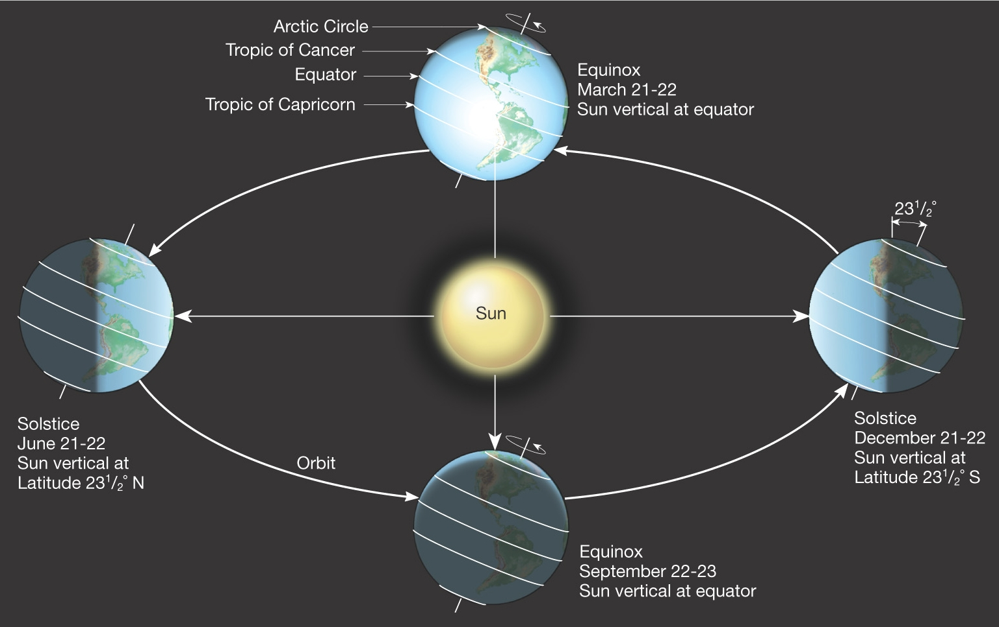

Slide 5
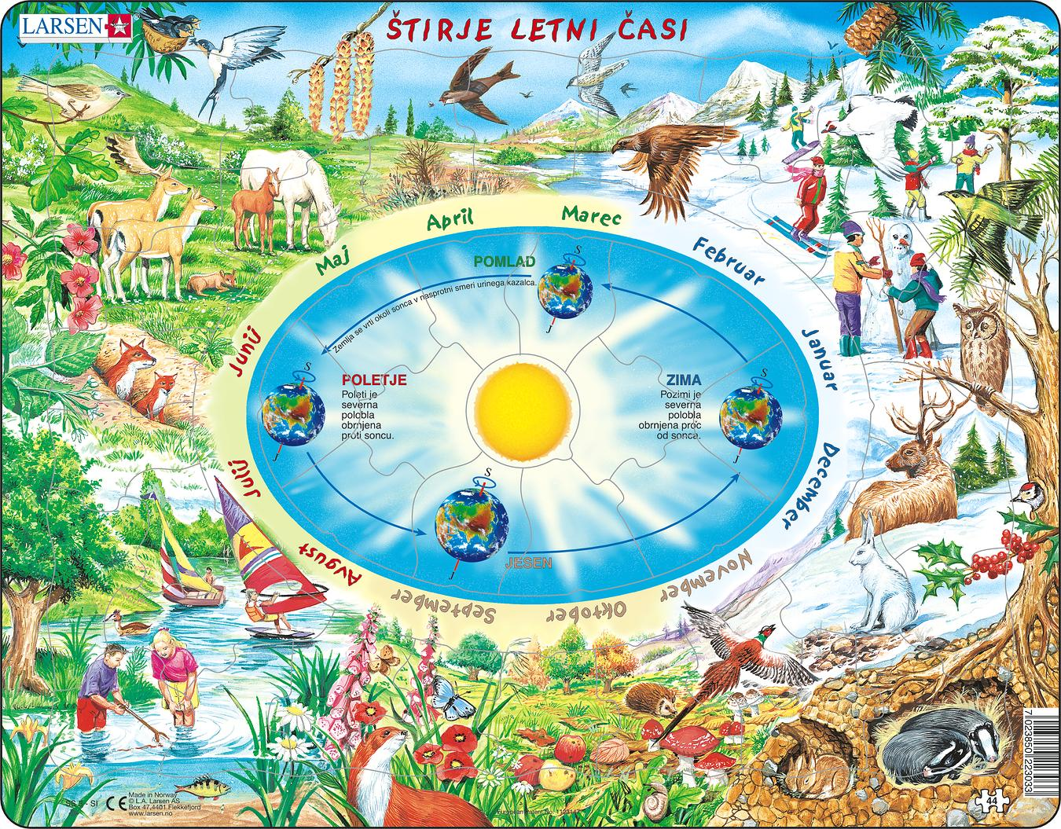

Slide 6
ASTRONOMSKI LETNI ČASI
Zaradi kroženja Zemlje okoli Sonca in stalne – nespremenjene nagnjenosti Zemljine osi, se položaja severne in južne polute glede na Sonce spreminjata.
4 značilni položaji Zemlje:
21. marec – SPOMLADANSKO ENAKONOČJE (začetek POMLADI)
• dan in noč sta povsod enako dolga
• polobli prejemata enako količino Sončevih žarkov
• Sončevi žarki padajo navpično na EKVATOR
21. JUNIJ – POLETNI SONČEV OBRAT (začetek POLETJA)
• najdaljši dan v letu (na severni polobli)
• več Sončevih žarkov prejema S polobla
• Sončevi žarki padajo navpično na SEVERNI POVRATNIK

Slide 7
23. SEPTEMBER – JESENSKO ENAKONOČJE (začetek JESENI)
• dan in noč sta povsod enako dolga
• polobli prejemata enako količino Sončevih žarkov
• Sončevi žarki padajo navpično na EKVATOR
21. DECEMBER – ZIMSKI SONČEV OBRAT (začetek ZIME)
• najkrajši dan v letu (na severni polobli)
• več Sončevih žarkov prejema J polobla
• Sončevi žarki padajo navpično na JUŽNI POVRATNIK

Slide 8
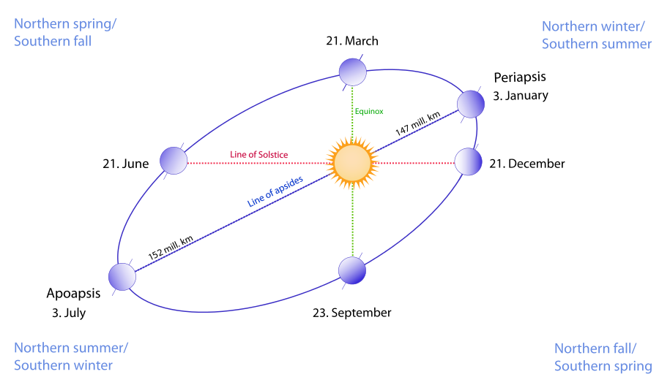

Slide 9
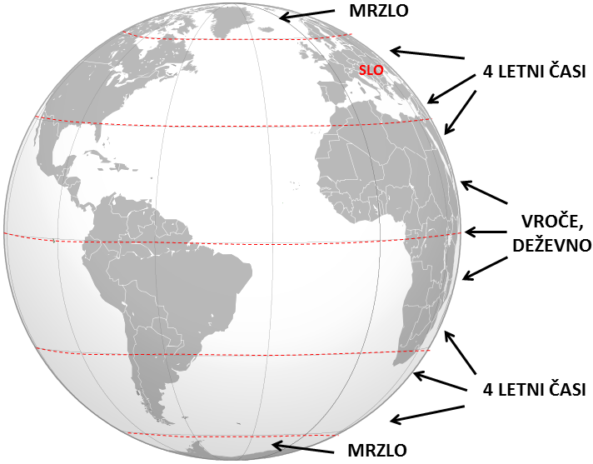

Slide 10
